Slide 2
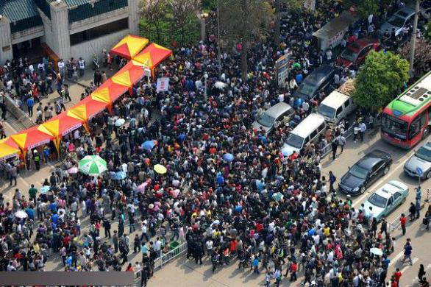
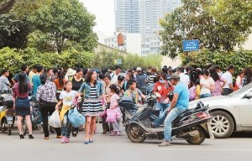
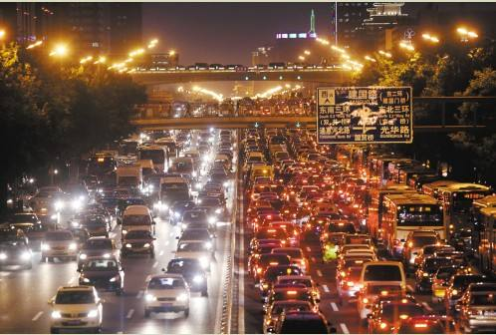
繁忙的交通

Slide 3
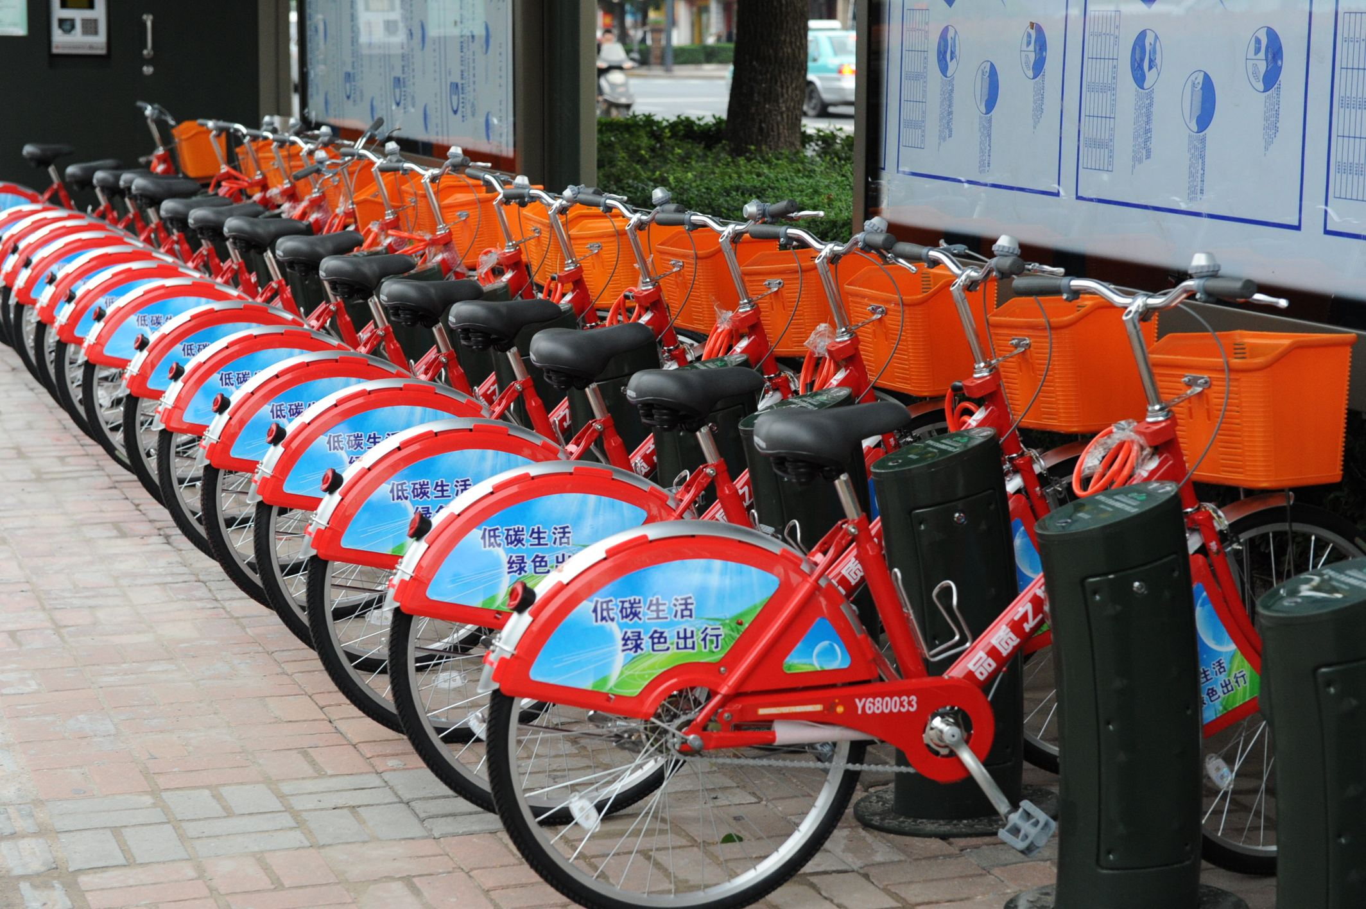
公共自行车

Slide 4
项目任务
项目主题
某市公共自行车使用情况调查分析报告
项目说明
某市第一期建设了50个公共自行车站点，主要布局在居民生活工作区、公交车站附近等地。1240个锁车柱已经全部建成，1000辆自行车也已经配备到位。在一段使用时间之后，相关管理部门对公共自行车使用数据进行采集，详见👈“某市公共自行车一月份运营数据.xls”。同时对使用者进行访谈。受访者均表达了公共自行车方便了自己的出行，但也提出了很多问题。如自行车损坏严重，借不到车，还车桩满等问题。
项目要求
（1）学生4人一组，阅读整理相关文字和表格数据资料；
（2）对资料进行分析，发现该市公共自行车使用中存在的问题，为二期工程建设提出合理化建议；
（3）将分析结果以分析报告的形式进行提交。评价要求见“分析报告评价量规”。。
投放站点编号 | 锁车桩数 | 借数量 | 还数量 | 维修数量
GXZXC001 | 20 | 400 | 224 | 2
GXZXC002 | 20 | 460 | 280 | 2
GXZXC003 | 20 | 860 | 602 | 5
GXZXC004 | 30 | 1100 | 770 | 3
GXZXC005 | 30 | 1260 | 882 | 8
GXZXC006 | 20 | 260 | 140 | 1
GXZXC007 | 40 | 2630 | 3551 | 10

Slide 5
数据分析的基本方法
小明每天乘坐公交车往返于家和学校之间。他早晨7:00乘坐27路车去学校，17:00左右放学回家。他觉得每天往返途中，公交车上并不拥挤。而妈妈8:00乘坐49路出发，18:00下班，她却总是抱怨乘车者太多。

Slide 6

G
数据分析
shu ju fen xi
数据分析是指用恰当的统计分析方法对收集来的大量数据进行分析，提取有用信息，并形成结论的过程。
选用恰当的数据分析方法进行分析
提出假设
收集数据
验证假设
得出结论

Slide 7
G
对比分析、平均分析
dui bi fen xi、ping jun fen xi
对比分析是指将两个或两个以上的数据进行比较，分析它们的差异，从而揭示这些数据所代表的事物发展变化情况和规律。对比分为横向对比和纵向对比。
横向对比指的是类似的事物或者同类的事物之间进行比较；
纵向对比指的是和相同事物的不同时期进行比较。
对比两条公交线路的客流量，来分析哪一条线路更加繁忙属于_______；
对比一条公交线路不同时段的客流量，分析高峰期出现时间属于_______。
平均分析就是运用计算平均值的方法，来反映总体在一定时间、地点条件下某一数量特征的一般水平。平均分析和对比分析常结合使用，例如比较不同线路的平均客流量。

Slide 8
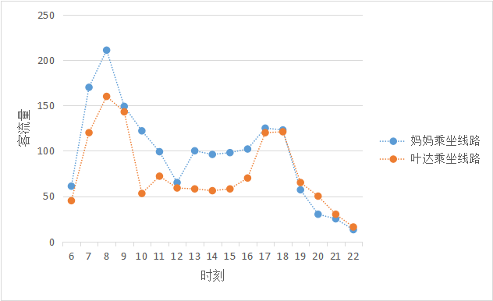
图表表达信息
小明每天乘坐公交车往返于家和学校之间。他早晨7:00乘坐27路车去学校，17:00左右放学回家。他觉得每天往返途中，公交车上并不拥挤。而妈妈8:00乘坐49路出发，18:00下班，她却总是抱怨乘车者太多。

Slide 9
G
数据可视化表达
shu ju ke shi hua biao da
以图形、图像和动画等方式更加直观生动地呈现数据及数据分析结果，揭示数据之间的关系、趋势和规律等的表达方式称为数据可视化表达。

Slide 10
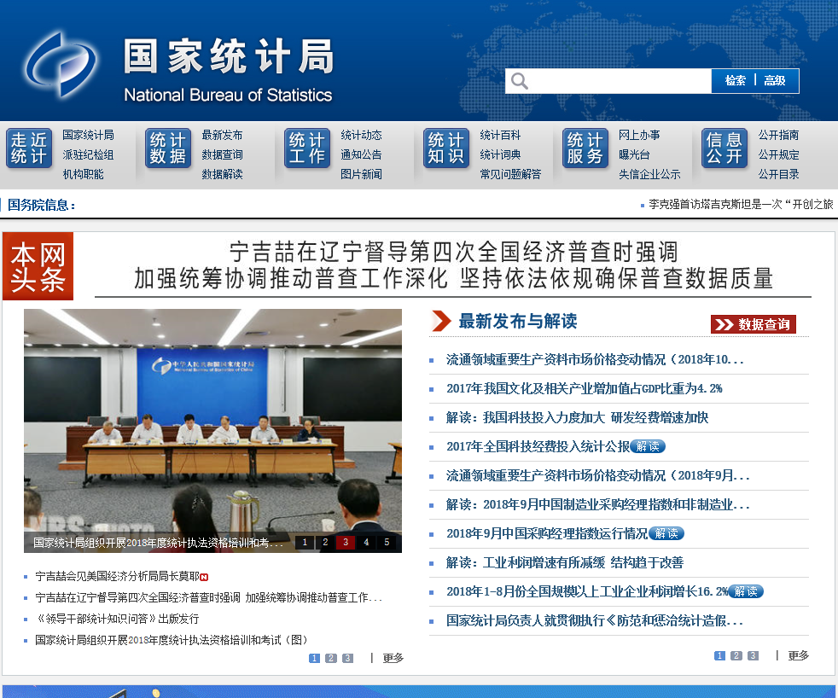
数据可视化表达
国家统计局公布的分析结果

Slide 11
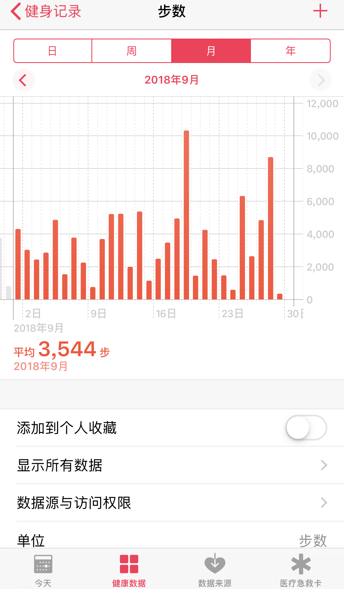
数据可视化表达
手机健康数据

Slide 12
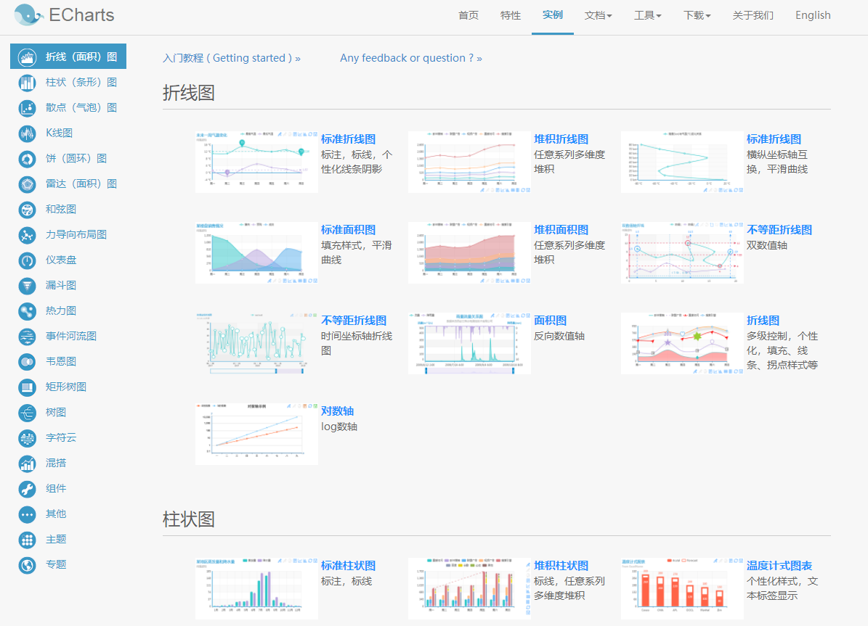
数据可视化表达
专业性工具

